Slide 1
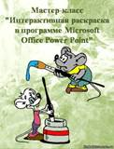
Работа выполнена в рамках мастер-класса "Интерактивная раскраска в программе Microsoft Office Power Point"
на сайте «Копилочка»
Автор
Рудакова Л.В., учитель начальных классов
Новотроицкой ОШ І-ІІІ ст. № 4
Волновахского района
Донецкой области
Игра-раскраска
по русскому языку
2- 4 класс

Slide 2
Привет, дорогой друг!
Три подружки-принцессы
собрались после танцев на балу
отведать кусочек вкусненького тортика.
Помоги им это сделать!
Чтобы закончить пословицу,
выбери правильный ответ.
УСПЕХОВ!
Вперёд!

Slide 3
Закончи пословицу:
Без труда …
нет награды
не вынуть и рыбку из пруда
пойдёшь не туда

Slide 4
Закончи пословицу:
Готовь сани летом …
а лыжи зимой
а грибы осенью
а телегу зимой

Slide 5
Закончи пословицу:
Не откладывай на завтра то…
что можно сделать сегодня
что неправильно лежит
что тебе подарили вчера

Slide 6
Закончи пословицу:
Что посеешь, то и…
съешь
соберёшь
пожнёшь

Slide 7
Закончи пословицу:
Семь раз отмерь…
Один раз отрежь
семь раз отрежь
и в порядке всё теперь

Slide 8
Закончи пословицу:
Один в поле…
не боится
герой
не воин

Slide 9
Закончи пословицу:
Человек без друзей…
как без рук
что сокол без крыльев
не пропадёт

Slide 10
Закончи пословицу:
Назвался другом…
играй вместе
помогай в беде
бегай по кругу

Slide 11
Закончи пословицу:
Без друга в жизни…
туго
легче
что без рук

Slide 12
Закончи пословицу:
Над другом посмеёшься…
за дело возьмёшься
на душе легко станет
над собой поплачешь

Slide 13
Закончи пословицу:
Не давай денег, …
друг не вернёт
не теряй дружбы
а то пропадут

Slide 14
Закончи пословицу:
Дружба заботой да …
и друг с охотой
деньгами помощница
подмогой крепка

Slide 15
Закончи пословицу:
Нет друга – ищи, …
нашёл - береги
пока не найдёшь
в жизни не туго

Slide 16
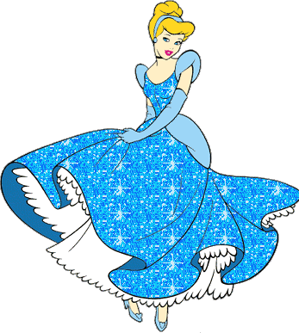
Спасибо!
Как вкусно!!!
выход

Slide 17
?
Пословица - это краткое народное изречение, в котором отражается народная мудрость, жизненный опыт.
Пословицы- это жанр устного народного творчества. Это короткие высказывания , содержащие в себе нравоучение. Чаще всего они учат не делать зла своему ближнему, быть трудолюбивым, не надеяться на авось.
Например : Сделал дело - гуляй смело.

Slide 18
Ресурсы сети Интернет:
Раскраска –торт http://www.coloriage-enfants.fr/coloriage/anniversaire/-anniversaire-gateau.gif
Принцессы на лошадках http://s3.pic4you.ru/allimage/y2014/01-08/12216/4106329.png
В лиловом http://imagens.us/desenhos/princesas/desenhos-princesas%20(17).gif
В голубом http://multiki-kartinki.narod.ru/zolushka/Cinderella26.gif
В розовом http://gif-animashki.ru/images/animaciya_414.gif
Три принцессы http://www.youloveit.ru/uploads/gallery/main/593/youloveit_ru_princessy_disneya_kartinki1_10.jpg
Раскраска анимирована на сайте http://www.glitterfy.com/
Пословицы о дружбе http://flaminguru.ru/posldru.htm
Ведущий мастерской:
Фокина Лидия Петровна, учитель начальных классов.
http://linda6035.ucoz.ru/load/19-1-0-560
инструкция

